Slide 1
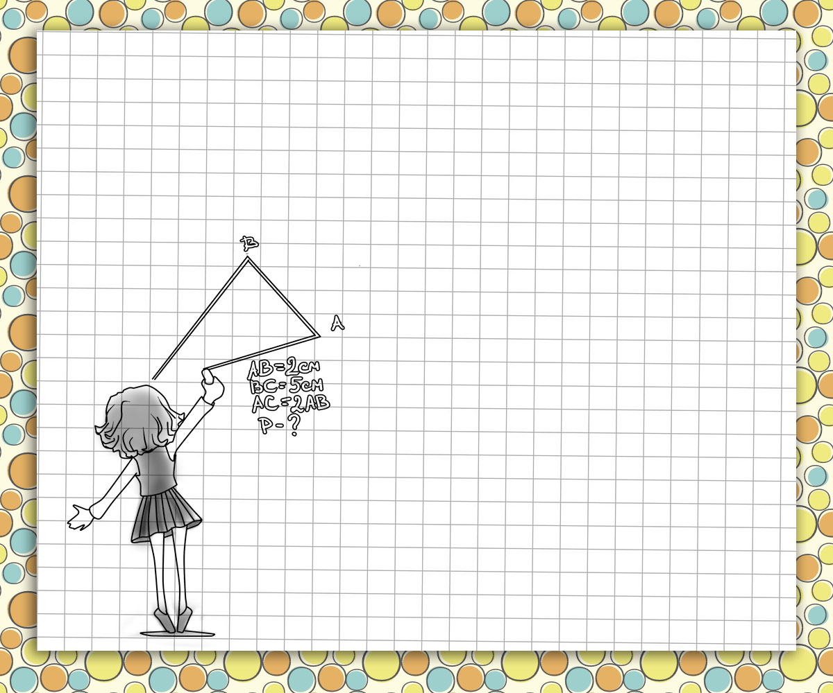
Площадь прямоугольника и квадрата

Slide 2
Укажите все прямоугольники.
2
3
1
4
5
6
7
8

Slide 3
Как найти периметр прямоугольника?
P=2(a+b)
a
b
Как найти периметр квадрата?
P=4a
a

Slide 4
Найдите периметр прямоугольника со сторонами:
30 см
38см
а) 8 и 7 см
в) 10 и 9 см
44 м
22 дм
б) 14 и 8 м
г) 6 и 5 дм
Найдите периметр квадрата со стороной:
48 см
28 дм
а) 12 см
в) 7 дм
60 м
404 мм
б) 15 м
г) 101 мм

Slide 5
Один квадрат равен 1 см². Чему равна площадь фигур?
10
11
Чему равна площадь прямоугольников ?
12
10

Slide 6
Чтобы найти площадь прямоугольника нужно умножить его длину на ширину.
Формула:
А=ab.
a
b

Slide 7
Две фигуры называют равными, если одну из них можно так наложить на вторую, что эти фигуры совпадут.

Slide 8
Нет.
Могут ли равные фигуры иметь различные площади?
Нет.
А периметры?
Найти сумму
площадей
ее частей
Как найти площадь
фигуры, зная площади
всех ее частей?
Составьте формулу площади квадрата.
А=a².

Slide 9
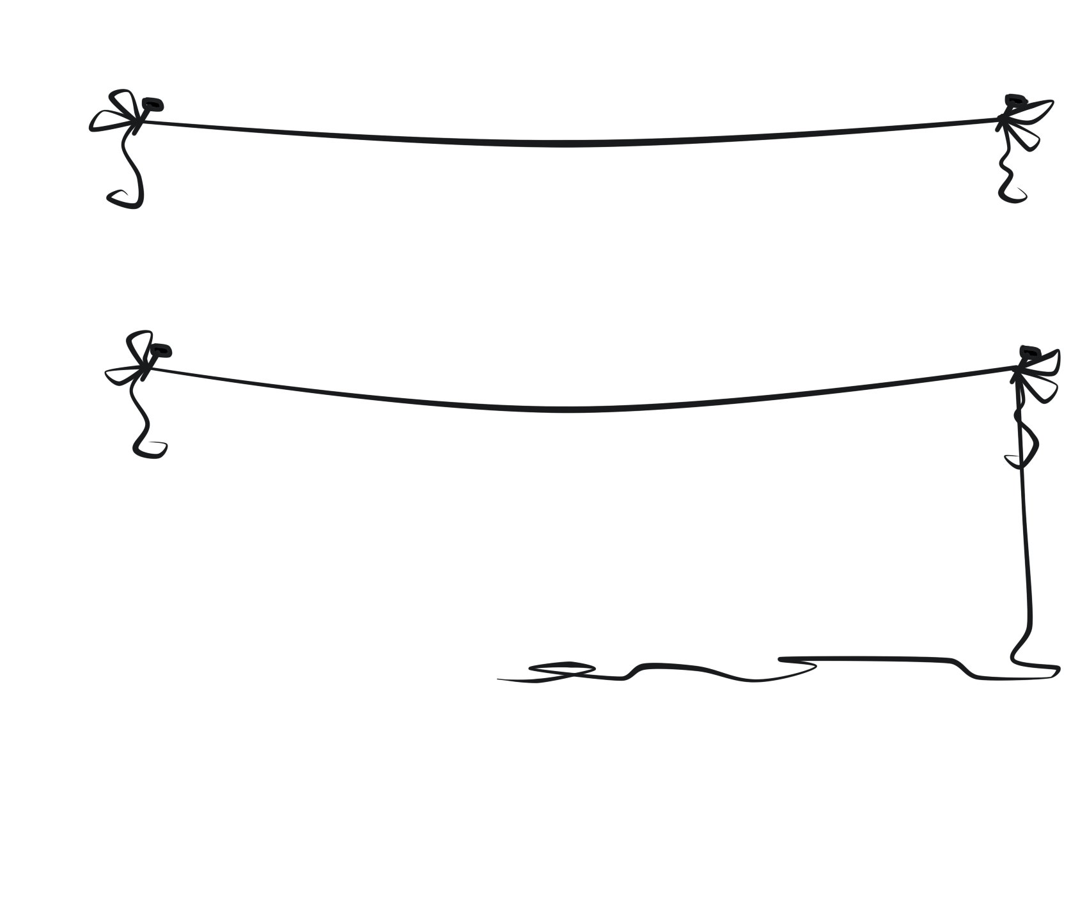
Какие из флажков равны?
A, D, L,N
C, E, F, M
B, K
A
C
E
D
B
F
N
K
L
M

Slide 10
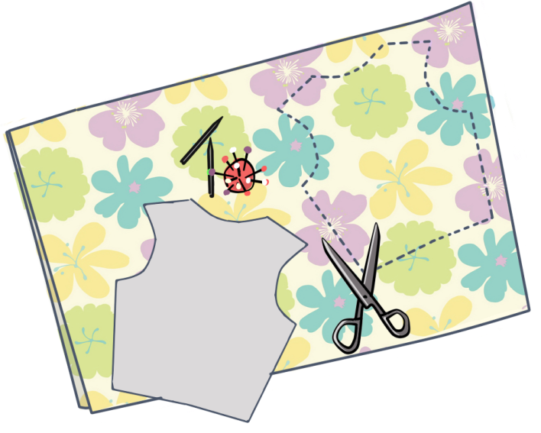
Равны ли выкройка и вырезанный по ней кусок материи?
Да.

Slide 11
Длина прямоугольника ABCD равна 28 см, а его ширина в 7 раз меньше. Чему равна площадь прямоугольника?
D
C
A
B
АВ =28 (см),
BC=28:7= 4 (см),
А=AB*BC = 28*4=112 (см ²).
Ответ: 112 см ².

Slide 12
Ширина прямоугольника КNMT равна 2,6 см, а его длина на 1,4 см больше. Чему равна площадь прямоугольника?
T
M
K
N
MN =2,6 (см),
KM=2,6+1,4 = 4 (см),
А=MN*KM = 2,6*4=10,4 (см ²).
Ответ: 1040 см ².

Slide 13
Чему равна площадь каждого из треугольников, на которые разбивает отрезок КМ прямоугольник с площадью 1040?
T
M
K
N
1040:2 =520 (см ²)
Ответ: 520 см ².

Slide 14
Два прямоугольника имеют равные площади. Длина первого прямоугольника 16 см, а его ширина на 12 см меньше длины. Длина второго прямоугольника 32 см. Найдите ширину второго прямоугольника.
S
S
Найдем площадь первого прямоугольника:
16-12=4 (см),
16*4=64 (см ²)
Найдем ширину второго прямоугольника:
64:32=2 (см ).
Ответ: 2 см.

Slide 15
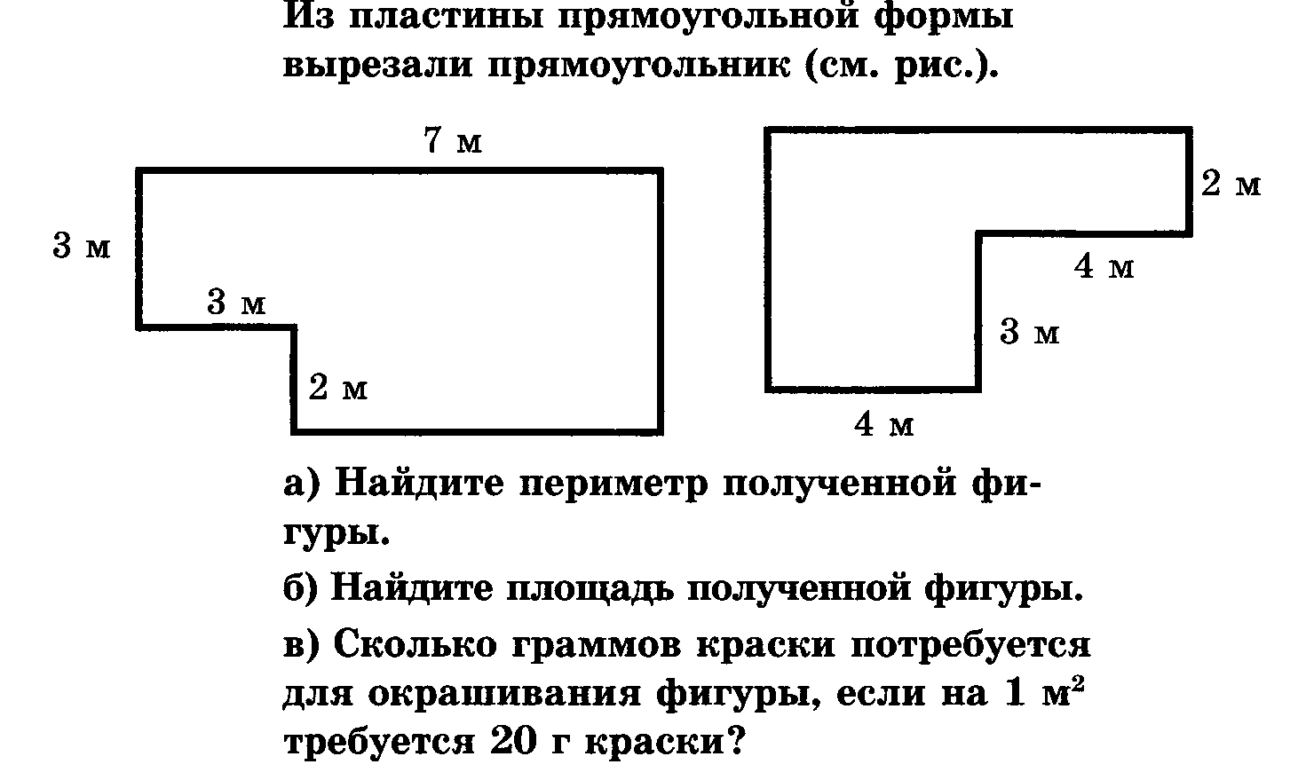
Решите самостоятельно

Slide 16
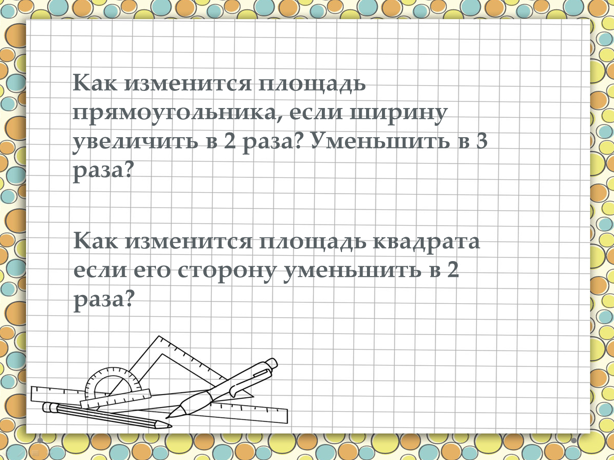
Как изменится площадь прямоугольника, если ширину увеличить в 2 раза? Уменьшить в 3 раза?
Kак изменится площадь квадрата если его сторону уменьшить в 2 раза?

